Slide 1
Projekt Edible

Slide 2
Gliederung
Anforderungen
Live-Demo
Server
Datenbank
API / Backend
Frontend
Vuzix-App
Lesson learned
Future Vision

Slide 3
Funktionale Anforderungen
ID | Funktionalität | Priorität
F10 | HMD App
F10.1 | Das Zielsystem der HMD App ist die Vuzix M100. Die App muss ohne Einschränkungen auf der Vuzix M100 lauffähig sein. | 1
F10.2 | Um sein mobiles Endgerät mit einem Account zu verbinden, scannt der User einen Barcode, der ihm im Webbrowser angezeigt wird. Der User muss sich dafür bereits auf der Website registriert haben. | 2
F10.3 | Die App verfügt sowohl über den Standard-Sprachbefehl "go home" als auch den spezifischen Sprachbefehl "scan" zum Starten des Produktscanners. | 1
F10.4 | Nach dem Start der App wird der Homescreen angezeigt. Hier wird auf den Sprachbefehl zum Scannen gewartet. | 1
F10.5 | Mit dem Sprachbefehl "scan" aktiviert der User im Homescreen den Scanner. Danach kann er über die Kamera den Barcode eines Produkts scannen. | 1
F10.6 | Wurde ein Produkt eingescannt, wird dem User auf dem Infoscreen das Ergebnis angezeigt. Nach 10 Sekunden im Infoscreen kehrt die App automatisch in den Homescreen zurück. | 1

Slide 4
Funktionale Anforderungen
ID | Funktionalität | Priorität
F20 | Accountsystem
F20.1 | Der User kann einen Account erstellen, der persistent im System gespeichert wird. (siehe F30.1) | 1
F20.2 | Der User kann beliebig viele mobile Endgeräte mit seinem Account verbinden. | 2
F30 | Webapplikation
F30.1 | Der User kann einen neuen Account über ein Registrierungsformular erstellen. (siehe F20.1) | 1
F30.2 | Der User kann sich mit seiner Email-Adresse und seinem Passwort in einem Login Formular anmelden. | 1
F30.3 | Der User kann Einträge aus der Inhaltsstoffdatenbank zu seiner Blacklist sowohl hinzufügen als auch wieder entfernen. | 1
F30.4 | Der User kann HMDs koppeln und entkoppeln. | 2
F30.5 | Für die Verbindung mit der HMD-App wird ein Barcode im Web-Browser angezeigt. | 2
F30.6 | Der User kann seine Email-Adresse und sein Passwort ändern. | 2
F30.7 | Registriert sich ein User oder ändert er seine Emailadresse, muss er diese bestätigen. Zum Bestätigen wird ein Bestätigungslink an die Emailadresse versandt, die durch den User bestätigt werden muss. | 2

Slide 5
Funktionale Anforderungen
ID | Funktionalität | Priorität
F40 | Android-Smartphone App
F40.1 | Der User kann HMDs koppeln und entkoppeln. | 3
F40.2 | Der User kann sich für die Nutzung des Dienstes in der Android-Anwendung registrieren. | 3
F40.3 | Der User muss sich zur Nutzung des Dienstes in der Android-Anwendung anmelden. | 3
F40.4 | Der User muss seine Email-Adresse und sein Passwort ändern können. | 3
F40.5 | Der User kann Einträge aus der Inhaltsstoffdatenbank zu seiner Blacklist hinzufügen und wieder entfernen. | 3
F40.6 | Der User scannt einen Produktbarcode und erhält eine Information über die Verträglichkeit. | 3
F40.7 | Der User kann sich alle Inhaltsstoffe des Produktes anzeigen lassen, sowie eine Websuche nach dem Produkt starten. | 3

Slide 6
Nicht-Funktionale Anforderungen
ID | Funktionalität
N10 | Fachliche Mengen
N10.1 | Bei der Anzahl der Nutzer wird zu Beginn von einer Nutzeranzahl von unter 1000 Nutzern ausgegangen. Die Anwendung sollte später auch für größere Nutzeranzahlen auslegbar sein.
N10.2 | Jeder Nutzer hat durchschnittlich 10 Inhaltsstoffe in seiner Blacklist.
N20 | Usability
N20.1 | Die Oberfläche muss selbsterklärend und einfach sein, damit es auch von Einsteigern ohne Einweisung verwendet werden kann.
N20.2 | Die Funktionen der Oberfläche werden in einem Handbuch dokumentiert.
N20.3 | Insbesondere auf dem niedrig auflösendem Bildschirm der Vuzix M100 muss auf eine gute Lesbarkeit der Inhalte geachtet werden. Auch auf allen anderen Plattformen muss eine Lesbarkeit gegeben sein.
N30 | Erscheinungsbild
N30.1 | Die Erscheinung der Oberfläche soll in Design und Bedienungskonzept einheitlich sein.

Slide 7
Nicht-Funktionale Anforderungen
ID | Funktionalität
N40 | Performanz
N40.1 | Der Server soll für die Bearbeitung einer Anfrage maximal 100ms brauchen.
N40.2 | Es wird von maximal 60 Anfragen pro Minute unter Volllast ausgegangen.
N40.3 | Da die App vorerst nicht kommerziell betrieben wird, ist eine hohe Verfügbarkeit nicht wichtig. Eine Verfügbarkeit des Webservices von 98% im Jahreszeitraum ist damit ausreichend.
N50 | Wartbarkeit
N50.1 | Für die Qualität und Einheitlichkeit des Codes wird ein Styleguide definiert, dem der produzierte Code entsprechen muss.
N50.2 | Der Code muss mit ausreichend Kommentaren ausgestattet sein. Für eine Automatische Dokumentationserstellung werden spezielle Kommentare erstellt, die automatisch verarbeitet werden. Diese Kommentare werden im Styleguide festgehalten.
N60 | Tests
N60.1 | Anforderungen an die Testbarkeit werden in einem separaten Testkonzept festgelegt.

Slide 8
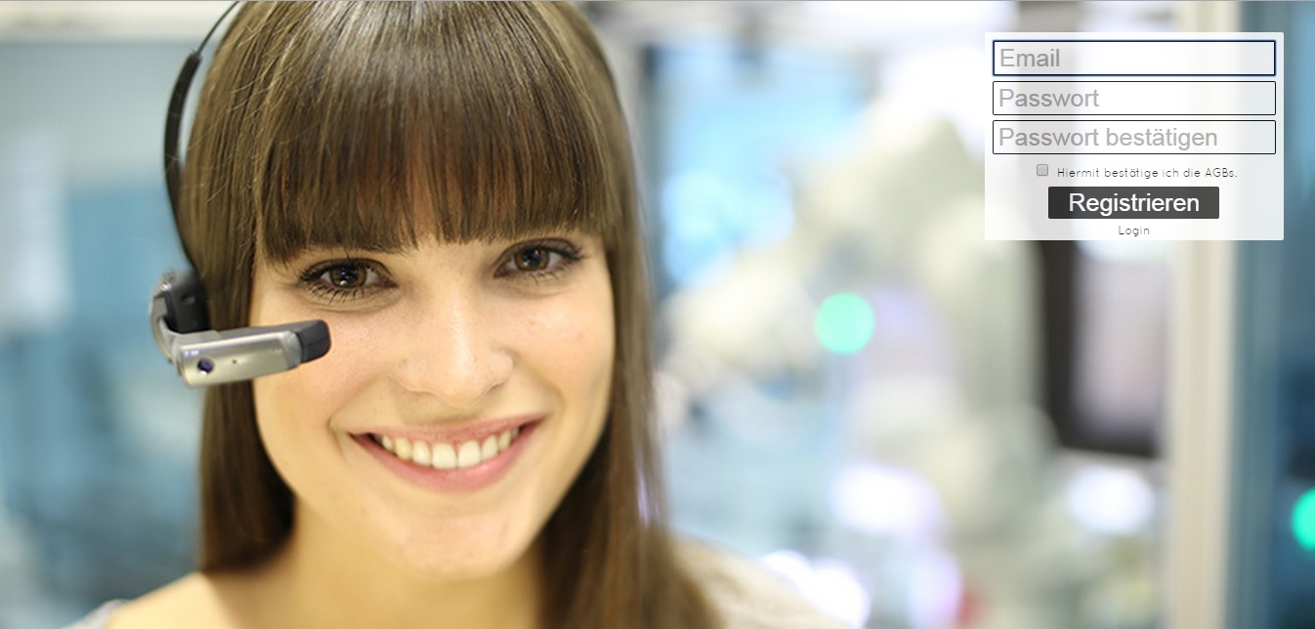
Live-Demo

Slide 9
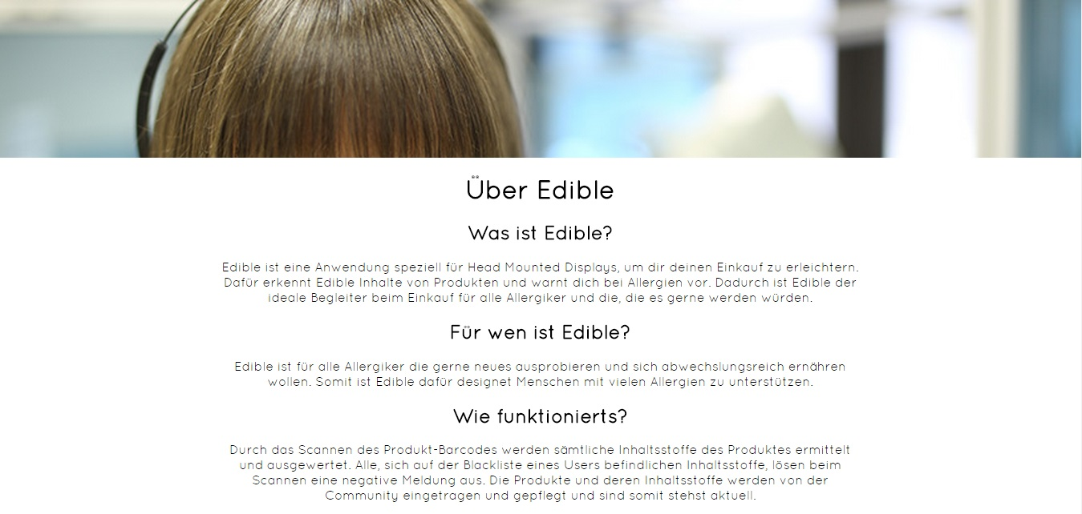
Live-Demo

Slide 10
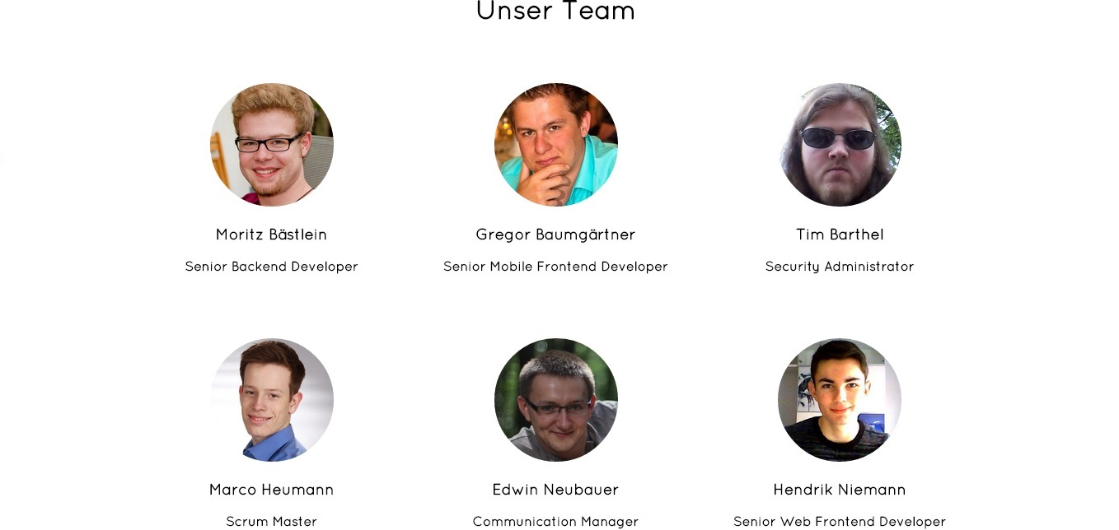
Live-Demo

Slide 11
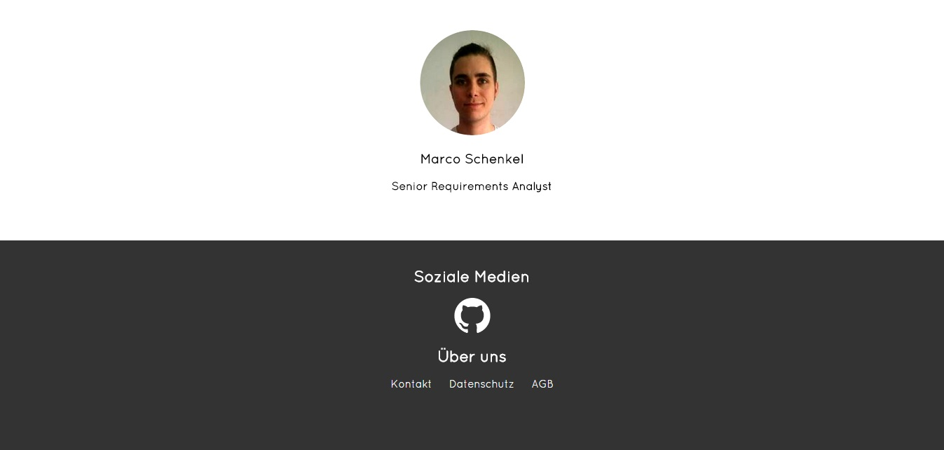
Live-Demo

Slide 12
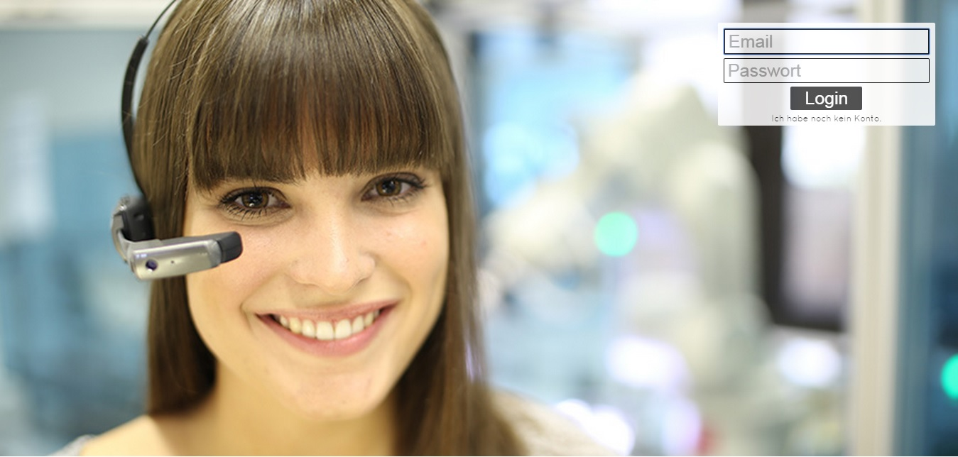
Live-Demo

Slide 13
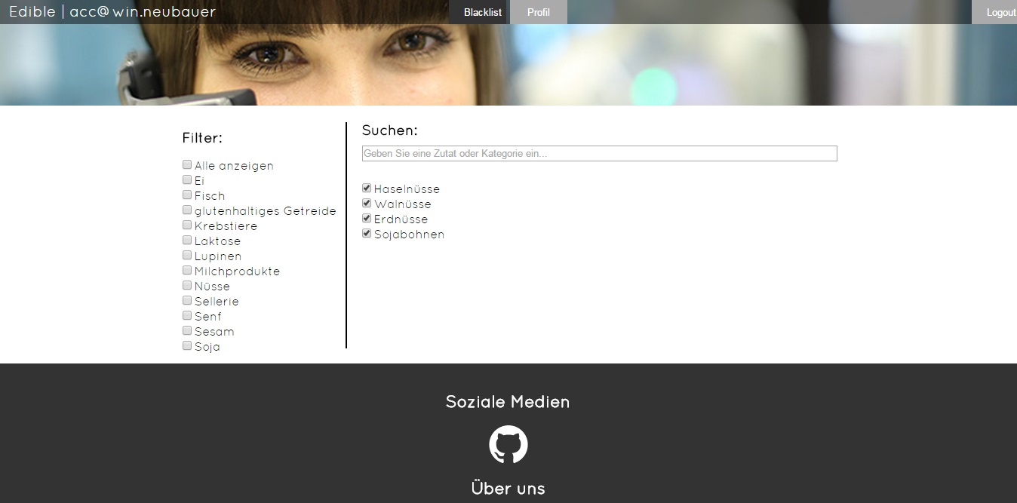
Live-Demo

Slide 14
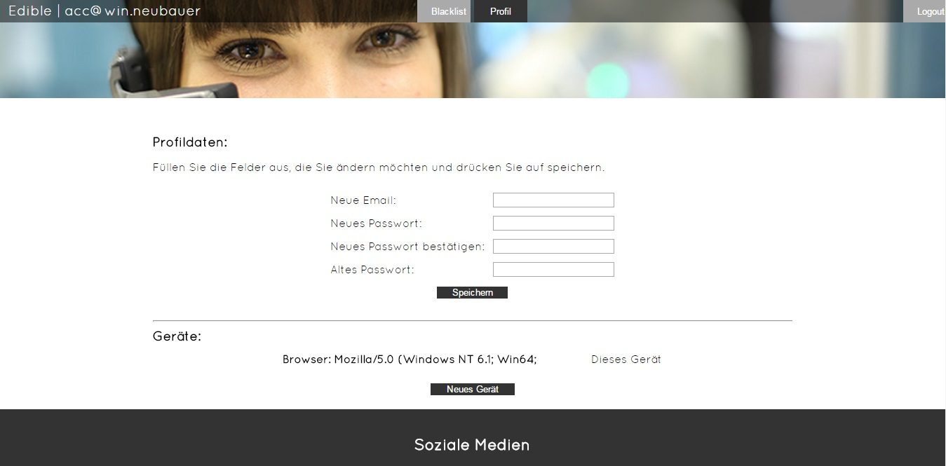
Live-Demo

Slide 15
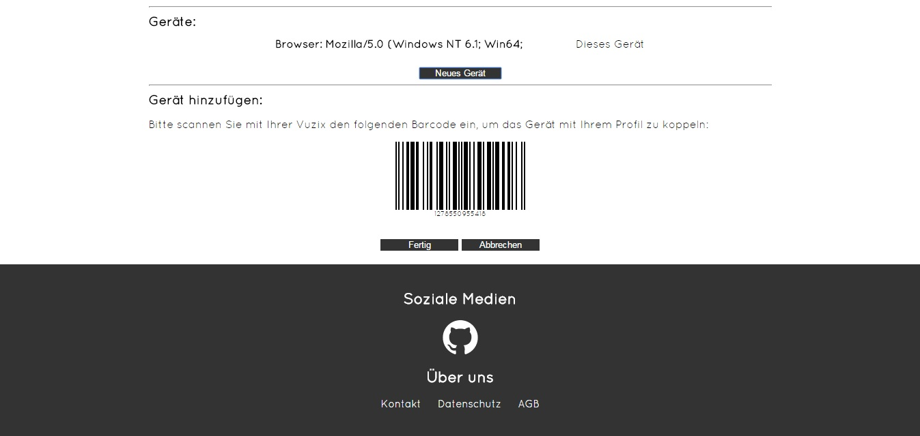
Live-Demo

Slide 16
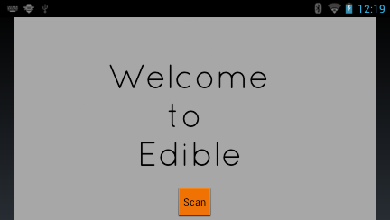
Live-Demo

Slide 17
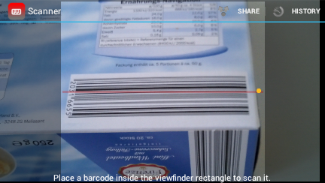
Live-Demo

Slide 18
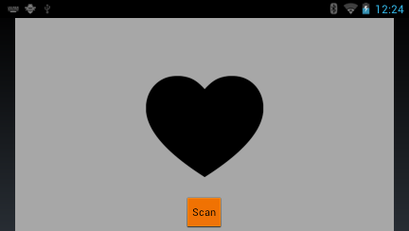
Live-Demo

Slide 19
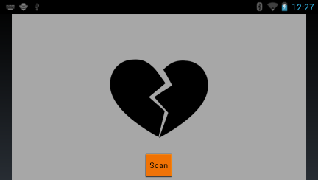
Live-Demo

Slide 20




Server
Debian
Apache HTTP-Server
MySQL-Server
phpMyAdmin

Slide 21
Datenbank
Ablegen von
Produktionformationen
Produkte
Inhaltsstoffe (inkl. Allergiegruppe)
Barcode
Userinformationen
Authentifizierungsdaten
Gekoppelte Geräte

Slide 22
API / Backend
Schnittstelle RESTful-API
Routen in php implementiert
Web-Applikation
HMD-Applikation
Repräsentation der Daten
JSON

Slide 23
Frontend
Konfiguration der HMD-App via
Desktop
Tablet
Smartphone
Keine komplizierten Eingabemethoden

Slide 24
Vuzix-App
Produkt beim Einkauf überprüfen
Barcodescan durch Sprachbefehl initiiert
Optische Rückmeldung ob verzehrbar
Kommunikation via RESTful-API mit Server
Geräte-Account-Kopplung mittels Barcode

Slide 25
Lesson learned
Ablauf eines kompletten Scrum Projekts
6 Sprintwechsel
Abnahme von Issues
Retrospektive
Verteilung von Issues
Übersicht aller Entwicklungsebenen
Jeder hatte Aufgabenbereiche in jeder Entwicklungsebene
Projekt Retrospektive
Abwägung ob Scrum für kleine/studentische Projekte geeignet

Slide 26
Lesson learned
GitHub
ZenHub
StarUML

Slide 27
Future Vision
Android App
Erweiterung um die Information der genauen Inhaltsstoffe mit Mengen angaben
Blacklist erweitern um Zutaten meiden ab einer gewissen Menge bsp. Zucker

Slide 28
Ende
Vielen Dank für Ihre Aufmerksamkeit

